Slide 1
Ley Corta de Distribución
Comisión de Minería y Energía
Ramón Galaz A.
Director
Septiembre 2019

Slide 2
Contenidos
Contextualización de la Distribución Eléctrica
Proyecto de Ley y sus Impactos
Desafíos Pendientes a la Ley Corta de Distribución

Slide 3
Contextualización de la Distribución Eléctrica

Slide 4
CONTEXTO PREVIO Diagnóstico 2018 - Siete Ejes Principales

Slide 5
CONTEXTO PREVIO Diagnóstico 2018
1) Clientes Insatisfechos por Cuentas de Luz Caras
Los resultados de licitaciones de suministro con precios bajos no se han percibido aún en las cuentas de luz
Familias aún pagan 95 USD/MWh
Esto se percibe de manera negativa considerando la gran cantidad de recursos renovables solares y eólicos de nuestro país
Otros cargos de las cuentas de luz siguen tendencias al alza → en el mediano plazo no hay disminuciones en la cuenta
2) Mejorar la Seguridad y Calidad de Servicio
La gente precibe: “tenemos una red de mala calidad que a la primera lluvia no resiste”
Hoy tenemos en promedio más de 12 horas sin electricidad en el país
Tarapacá más de 60 horas
Araucanía más de 30 horas

Slide 6
OBJETIVOS DE UNA NUEVA LEY DE DX Lineamientos 2018
Introducir más y nuevos espacios de competencia.
Mejorar la Seguridad y Calidad de Servicio, con el objeto de alcanzar mejores niveles de SAIDI y SAIFI y satisfacción de los usuarios.
Contar con un proceso y modelo remunerativo y tarifario que asegure la máxima eficiencia económica.
Capturar beneficios asociados a innovación y nuevas tecnologías por parte de clientes finales
Asegurar el correcto y transversal tratamiento de la información, resguardando confidencialidad.

Slide 7
PUNTO DE INFLEXIÓN Crisis de los Medidores Inteligentes
La crisis de los medidores catalizó una serie de demandas ciudadanas: cuentas caras, sensación de abuso, falta de información y transparencia, dudas sobre la tecnología, etc.
La gente quiere respuestas concretas, pero además necesita poder confiar en que las soluciones están pensadas realmente en su beneficio.
Lo que esperan los chilenos es que le baje la cuenta de la luz y que no se corte a la primera lluvia (calidad).
En este contexto, se presentó por el Gobierno una Ley Corta de Distribución, cuyo objeto principal es reducir la tasa de descuento de las distribuidoras

Slide 8
LEY CORTA Principales Aspectos
Proyecto de Ley Corta de Distribución
Determinación de una nueva tasa de actualización de las empresas → 6% - 8% después de impuesto.
Fijación de un nuevo procedimiento para la realización de los estudios tarifarios en materia de distribución de energía eléctrica
Se incorpora participación ciudadana
Se incorpora Panel de Expertos
Tratamiento diferenciado a las Cooperativas Eléctricas
Giro único

Slide 9
Proyecto de Ley y sus Impactos

Slide 10
Ley Corta ¿Cómo se hace cargo de los desafíos?
Reducir cuentas de luz
Si lo aborda
¿es efectiva?
Ley Corta de Distribución
No lo aborda
Mejorar la seguridad y calidad del servicio

Slide 11
Reducción de cuentas Composición boleta final
Actualmente, las tarifas eléctricas aplicables a clientes regulados pueden desagregarse en seis cargos principales:
Impacto PdL
$$\text{Cargo} \text{Fijo} \text{+} \begin{aligned}\text{Servicio} \\ \text{P}\text{ú}\text{blico}\end{aligned}\text{ + }\text{Cargo} \text{de} \text{Energ}\text{í}\text{a}\text{ + }\text{Cargo} \text{de} \text{Potencia}\text{ + }\text{Transmisi}\text{ó}\text{n}\text{ + }\text{VAD}$$
(1)
(2)
(3)
PNP
(4)
(5)
(6)
Cargo fijo: Contempla los gastos de administración, facturación y atención al usuario. Es independiente del nivel de consumo. [$/cliente mes]
Cargo por Servicio Público: Financiamiento del panel de expertos, Coordinador Eléctrico Nacional y Estudios de Franja. [$/kWh]
Compras de Energía: Cargo por las diferencias en las compras de energía energía a nivel de distribución en baja y/o alta tensión. [$/kWh]
Compras de Potencia: Cargo por las diferencias en las compras de potencia a nivel de distribución en baja o alta tensión. [$/kWh]
Cargo por Transmisión: Cargo por el uso de las redes de transmisión tanto zonales como nacionales. [$/kWh]
Valor Agregado de Distribución (VAD): Costos de distribución en alta y/o baja tensión. [$/kWh]

Slide 12
Reducción de cuentas Composición boleta final
Los pesos de cada cargo en la cuenta final del cliente residencial e industrial se ven a continuación:
$ 4.407.565
$ 22.168
PNP
PNP
El impacto del PdL está entre un 1,5% - 2,0% para una cuenta tipo residencial (BT1a)
Este impacto se vería sólo a partir de diciembre de 2020 y
podría reducirse producto de una menor proporción del VAD en la cuenta final (efecto PNP)
̴̴ $400
* A julio de 2019, evaluadas en cuentas tipo.

Slide 13
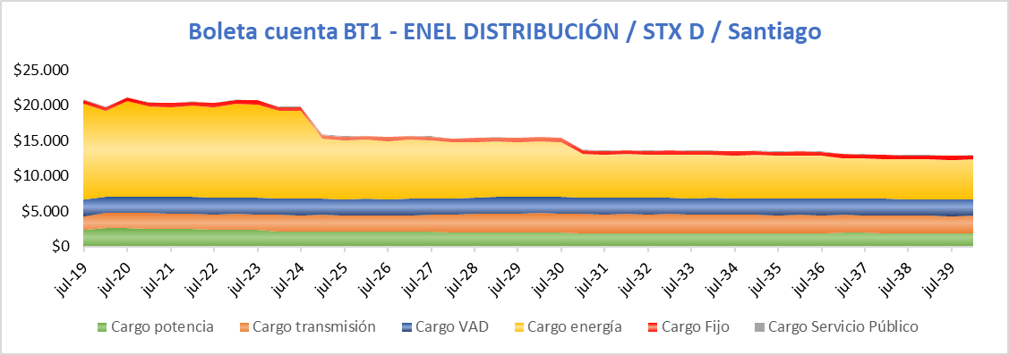
Reducción de cuentas Efecto Precio Nudo Promedio (PNP)
Salida contratos antiguos caros y entran baratos
Efecto producto de variaciones en el Tipo de Cambio podrían implicar nuevas alzas en las cuentas de la luz ahora y en enero de 2020
Acumulación de montos no recaudados por entrada en vigencia d elos decretos que deban reliquidarse en los procesos siguientes

Slide 14
Desafíos Pendientes

Slide 15
DESAFÍOS PENDIENTES
Reducir cuentas de luz
Desafíos pendientes
Mejorar la seguridad y calidad del servicio

Slide 16
DESAFÍOS PENDIENTES Reducción de las cuentas de luz
1) Reducción de las cuentas de luz Corto Plazo
Buscar solución de transición entre 2020 y 2024 al problema de la componente de energía y potencia en las cuentas de la luz (Fórmulas Financieras)
Salida contratos antiguos caros y entran baratos

Slide 17
DESAFÍOS PENDIENTES Reducción de las cuentas de luz
1) Reducción de las cuentas de luz Largo Plazo
No basta con bajar la rentabilidad → hay que introducir competencia en la provisión de energía y servicios energéticos. Para ello se deben regular tres elementos:
Figura del comercializador, sólo en la medida que sea beneficioso para todos. Con gradualidad y atendiendo las necesidades de la sociedad. Este sería un cambio relevante que podría generar un efecto indeseado respecto del aseguramiento de infraestructira para el país sino no lo reemplazamos por un elemento que asegure dicha desarrollo
Habilitar el desarrollo de un mercado competitivo de proveedores de servicios energéticos
Regulación del tratamiento de la información. Un aspecto crítico para mejorar los espacios de competencia está asociado al tratamiento y disposición de la información de los usuarios finales. Para asegurar una mayor y mejor competencia se debe fomentar la transversalidad y transparencia de la información, resguardando la seguridad y confidencialidad de los datos.

Slide 18
DESAFÍOS PENDIENTES Seguridad y Calidad del Servicio
2) Seguridad y Calidad del Servicio
Se debe fomentar mayor seguridad y calidad al servicio de suministro eléctrico. Esto no está siendo abordados en la Ley Corta. Elementos pendientes:
Las normas de calidad deben actualizarse previo al proceso tarifario y obligar a los planes de desarrollo que presenten las empresas.
Revisión al modelo de remuneración y tarificación: se debe avanzar hacia un “modelo de empresa eficiente y de calidad” que remunere a cada una de las empresas y refleje las inversiones eficientes. No podemos seguir con la “empresa modelo” tal cual está concebida hoy, que en definitiva no refleja la realidad y permite o incentiva a que las empresas inviertan menos de lo que se debe apostando a la rentabilidad de corto plazo, y no al desarrollo eficiente de largo plazo. Debe mejorarse este modelo.

Slide 19
DESAFÍOS PENDIENTES Plazos y urgencias
El período tarifario de Distribución termina en noviembre de 2020.
Los plazos propuestos por el ejecutivo en sus transitorios implican pasarse de ese plazo, contando unos 18 a 19 meses desde hoy.
Por tanto, el nuevo decreto tarifario de todas maneras saldría después de noviembre de 2020, por lo que importan dos cosas: que se apliquen las nuevas tarifas de manera retroactiva y que no pase demasiado tiempo.
Todo ello, permitiendo una discusión acabada en el Senado del proyecto de ley.

Slide 20
Análisis Ley Corta de Distribución
Comisión de Minería y Energía
Septiembre 2019

